Slide 1
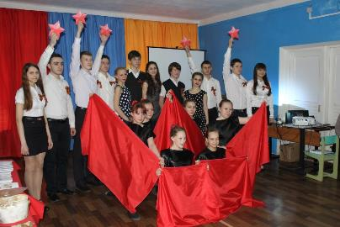
Муниципальное бюджетное общеобразовательное учреждение «Куровская средняя общеобразовательная школа № 1» Орехово-Зуевского муниципального района Московской области ______________________________________________ 142620, Московская область, Орехово-Зуевский район, г. Куровское, ул. Советская, д.4, тел/факс 8496-411-68-53, e-mail kurovskaya1@mail.ru
Социальный проект
«Письмо в Будущее»
Лидер проекта: учащаяся 9 класса Долженок А. А.
Руководители проекта: учитель истории и обществознания Рыбакова О. Н.
2015-2016 г.

Slide 2
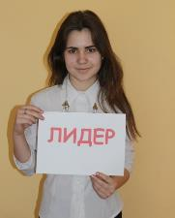
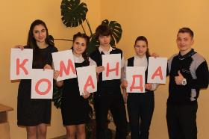
Этапы реализации проекта:
«Мы выбираем»
«Мы анализируем»
«Мы планируем»
«Мы действуем»

Slide 3
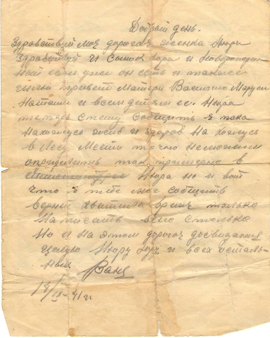
Как зародился наш проект

Slide 4
Актуальность, цель и задачи проекта
Актуальность проекта заключается в попытках зарубежных историков и европейских политиков переписать роль Советского Союза, а в частности советского человека, в годы ВОВ, очернив судьбоносные для всего мира, решительные действия защитников Отечества, тем самым нарушив право целого народа на историческую память.
Проблема современного общества заключается в том, как ненавязчиво и интересно донести до молодёжи великий подвиг земляков? Где, кроме как в учебниках истории, в которых зачастую встречается лишь скупая статистика войны, порастающее поколение может увидеть душещипательные отрывки человеческих судеб, которые лучше всякого учебника сформируют гражданина и патриота своего Отечества?
Цель проекта: разработка, внедрение и реализация комплекса мер, направленных на формирование патриотизма и гражданской позиции у детей и молодежи, через организацию в районе гражданско-патриотической акции.
Задачи проекта:
- создать инициативную команду;
- выявить актуальную проблему города (района…), проанализировать её;
- составить план действий команды (обозначить цель, задачи…);
- привлечь компетентных специалистов и спонсоров;
- вовлечь в реализацию проекта как можно больше участников.

Slide 5
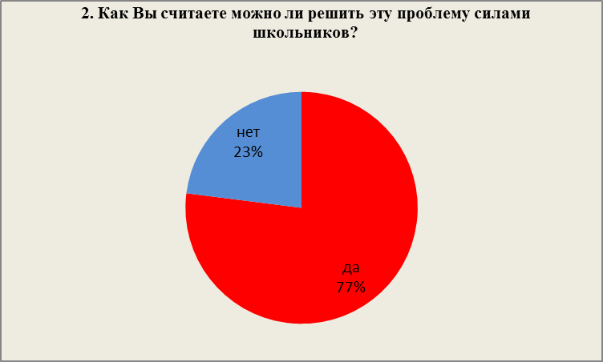
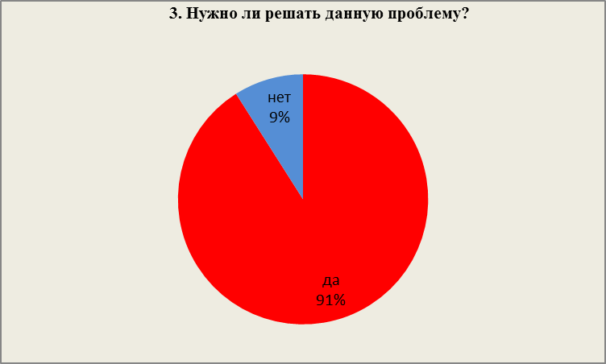
Анализ проблемы

Slide 6
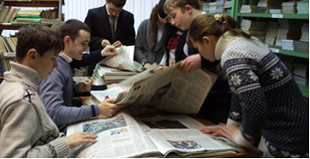
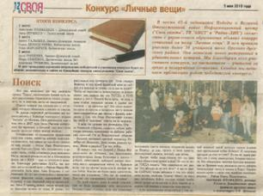
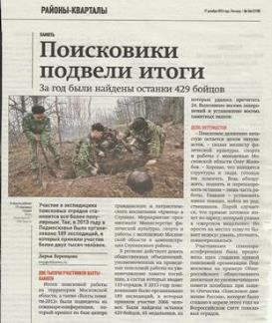
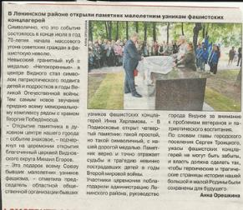
Анализ проблемы в СМИ: «Пульс города Куровское», «Своя газета», «Новости Подмосковья», «Российская газета»

Slide 7
От планов к реальным делам …

Slide 8
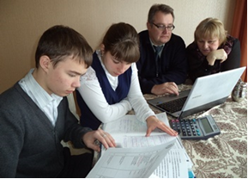
От планов к реальным делам …
Затраты на реализацию проекта –
3000 руб.

Slide 9
Мы действуем…

Slide 10
Недооценивание вклада своего народа в прошлом – это прямой путь к его несвободе в будущем.

